Slide 1
图书馆管理系统
小组成员：
192210701143 周 瑞
192210701144 朱庆壁

Slide 2
摘要
本系统是一个对图书馆的图书和和读者进行管理的操作系统，它能简化传统的图书馆管理模式，提升工作效率，便于管理和维护。
该介绍从系统的研究意义、需求分析、功能模块、开发工具及数据库操作、代码设计等几个角度对系统进行分析。
本系统包括读者管理、图书管理、图书借（还）查询、登录和注册四个功能块，包括三个数据库表和六个信息展示界面。
本系统利用了Visual Studio Code、IntelliJ IDEA、MySQL等开发工具，该系统采用了前后端分离的方式进行开发。运用了Apache Maven框架和Java EE提供的HttpServlet接口、由Apache Tomcat提供运行环境。利用mybatis框架实现Java和MySQL的交互。

Slide 3
可行性分析
经济可行性：现代信息系统必须在计算机上实现，必须实现计算机的管理。对于企业来说，可以实现企业信息数据化，这对企业今后的管理提供了相当多的遍历，同时也带来了更好的经济效益。
技术可行性：页面设计上可以采用BootStrap和Vue.js或者React等框架来大量降低页面设计的难度。同时本系统采用了前后端分离的方式进行开发，降低了页面设计和系统设计的耦合度，提高了团队层面的开发效率。后端设计上也可以使用SpringBoot登框架同时配合例如Spring Security和mybatis等应用编程接口来简化开发过程
社会可行性：本系统可以提升图书馆的管理效率，方便社会中各类图书馆的管理。而系统设计的目标不应局限于仅仅对图书馆的管理，该系统将来和可以在已有技术的基础上进行拓展，不仅能方便图书馆的管理，还可以拓展到社会中各类企业和机构的管理系统来实现各类系统的管理需求。

Slide 4
数据库设计
交易信息表
图书信息表
用户信息表
用以记录读者的借书信息和还书信息
用以存储图书的书名和作者等信息
用以存储用户的用户名、密码和身份。

Slide 5
主要内容
01
02
UML类型图
界面展示
03
04
功能展示
总结

Slide 6
01
UML类型图

Slide 7
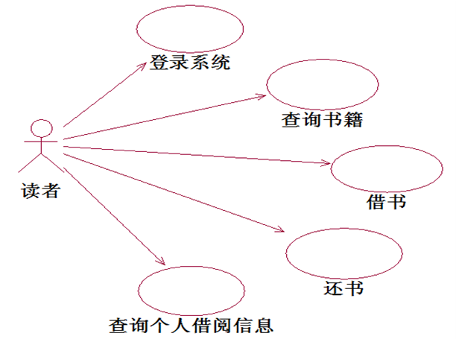
用例图
用例图是从软件需求分析到最终实现的第一步。
从参与者的角度出发来描述一个系统的功能。
主要目的是帮助开发团队以一种可视化的方式理解系统的功能需求。

Slide 8
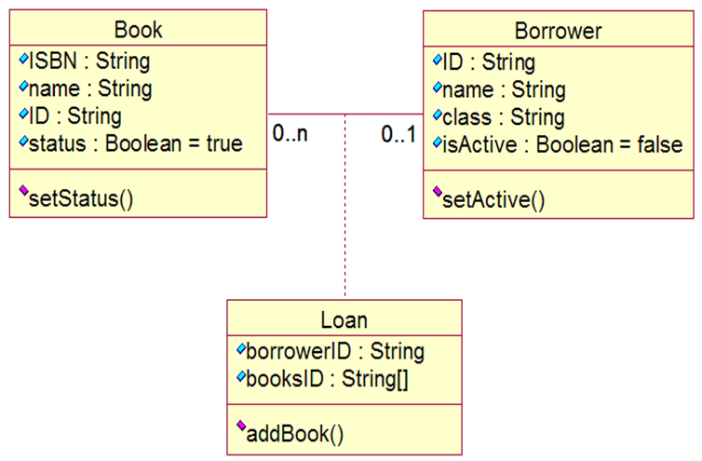

类图
描述系统中类的静态结构。
不仅定义了系统中类的内部结构（类的属性、方法等），还描述了类之间的关系（继承、关联等）。
是面向对象系统建模中最常用的图，是定义其他图的基础。

Slide 9
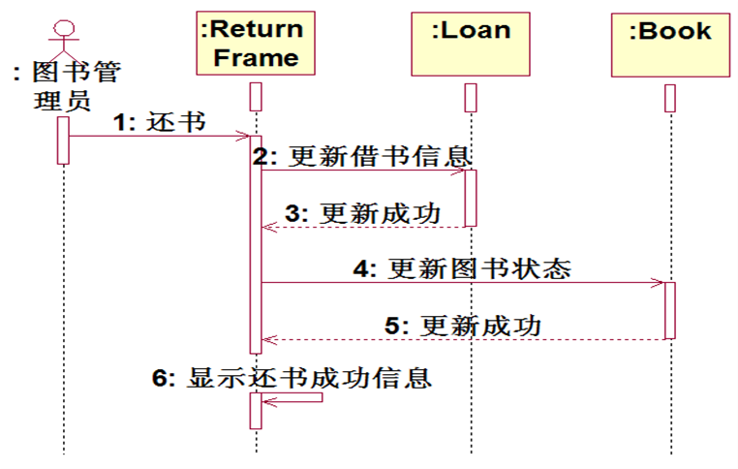
时序图
按照交互发生的时间顺序，显示对象之间是如何调用的。
描述了具体用例的详细流程。
主要用途是把用例表达的需求转化为进一步、更加正式层次的精细表达。
用例常常被细化为一个或更多的时序图。

Slide 10
02
界面展示

Slide 11
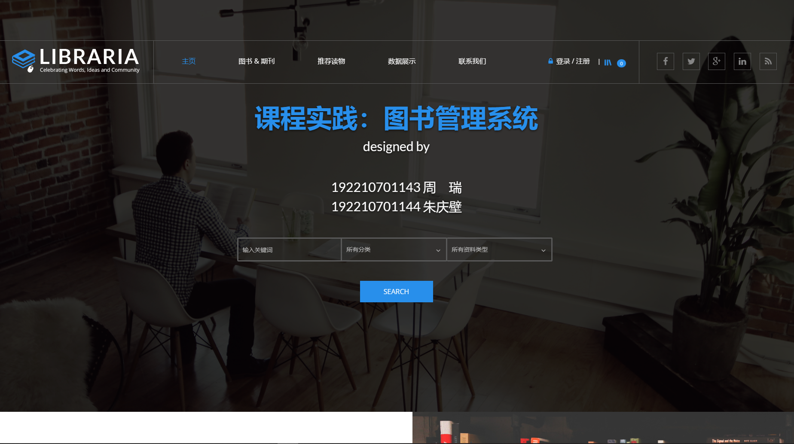
主页面
包含有导航条、系统名称小组成员等信息，能够实现关键词查询和模糊查询等功能

Slide 12
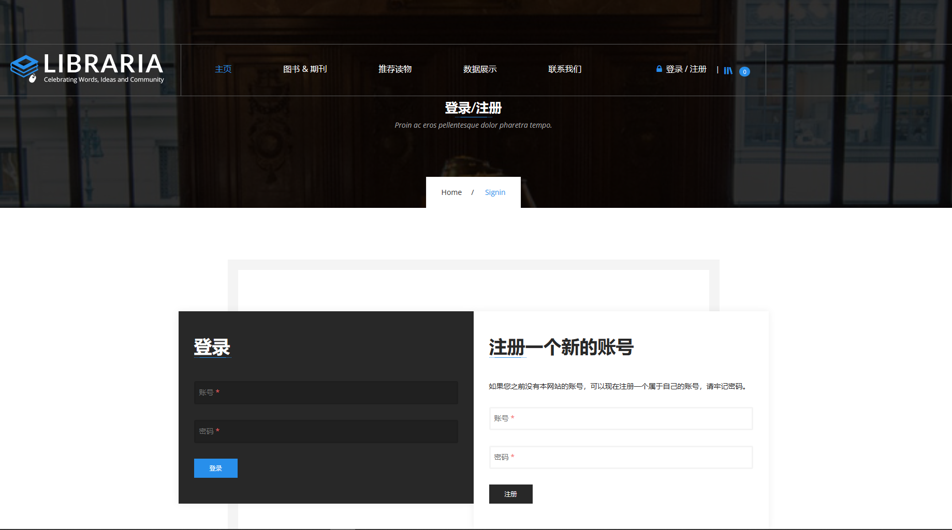
注册和登录页面
本系统中登录和注册界面处在同一界面，注册成功后可直接在同一界面进行登录，登陆成功后会自动跳转到主界面。方便读者进行操作。

Slide 13
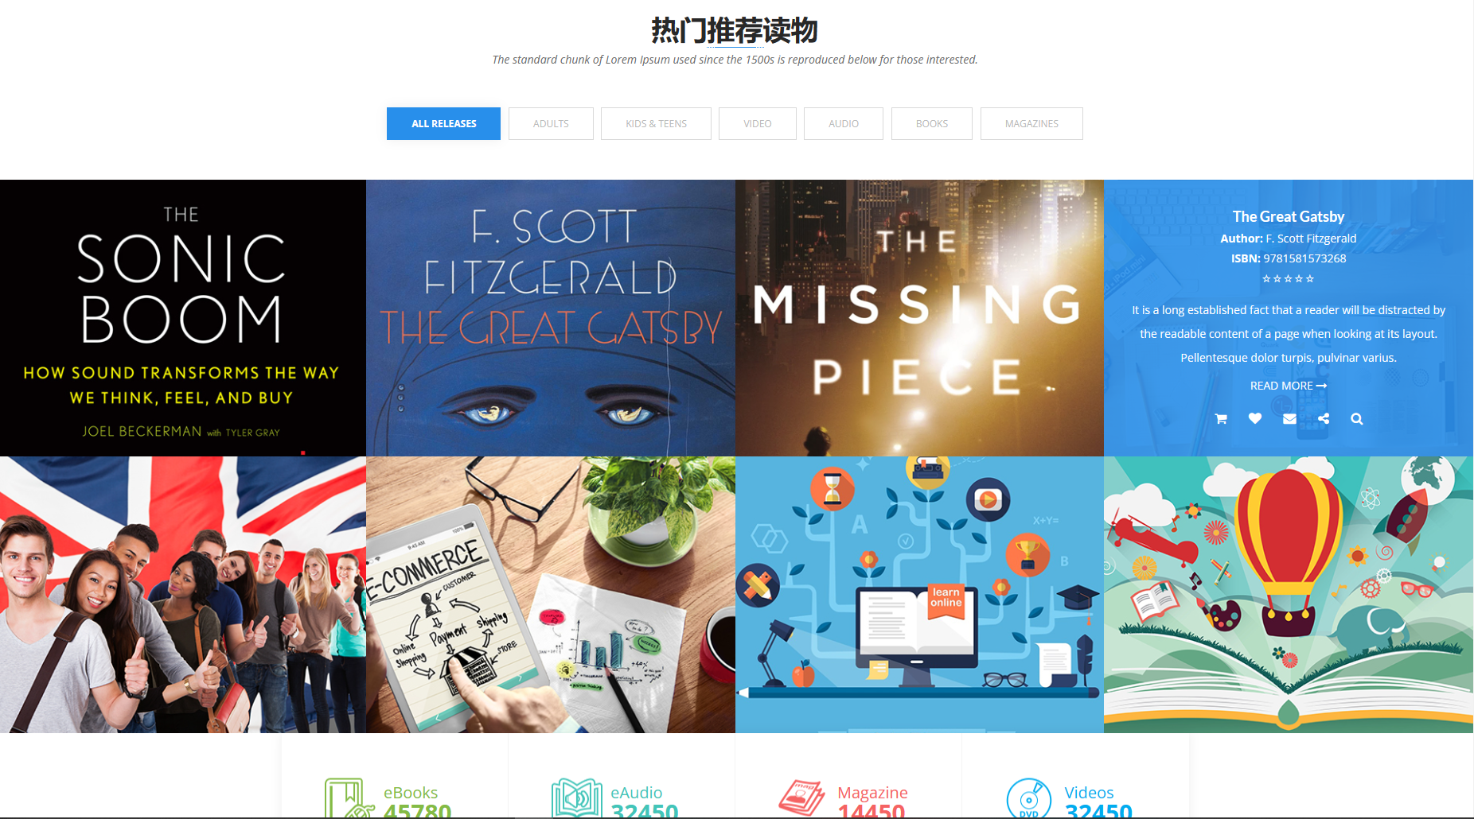
推荐读物页面
如果读者不知道想看什么书，读者可以在该页面阅览系统随即推送的推荐读物，还能实现书籍的分类推荐功能。

Slide 14
03
功能展示

Slide 15
登录功能
注册功能
推荐功能
用户登录
用户注册
向读者推荐书籍
搜索功能
搜索图书馆已有的书籍
查询功能
读者查询自己以借阅的书籍

Slide 16
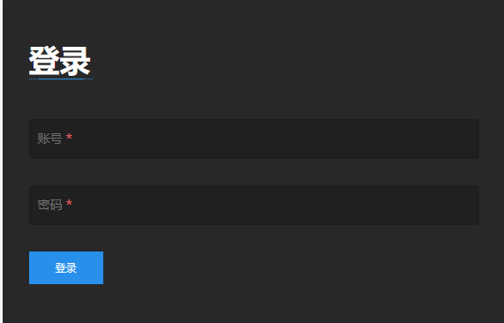

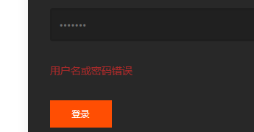
登录功能
实现用户的登录功能，在用户输入不符合要求的情况向用户给出提示。

Slide 17
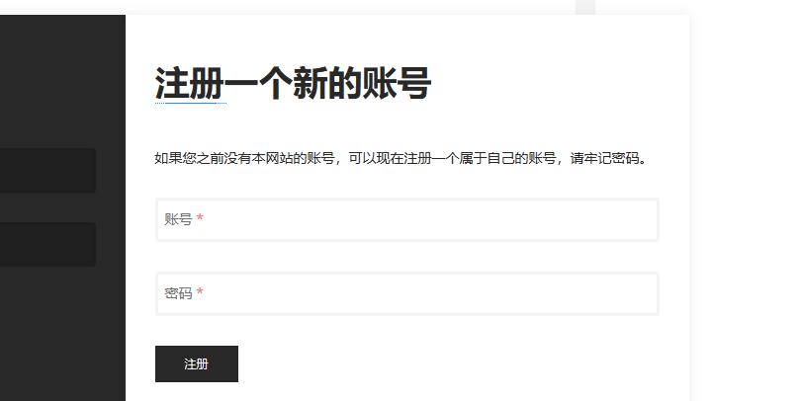

注册功能
实现用户的注册功能，除了在用户输入不符合要求的情况向用户给出提示外，还会在用户点击注册按钮时，查询数据库里的用户信息表内有没有重名的用户，有的话会要求用户更换用户名以防止用户名出现重复的情况。

Slide 18
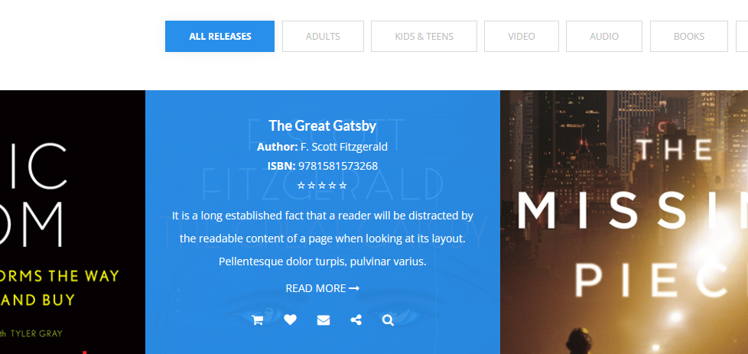
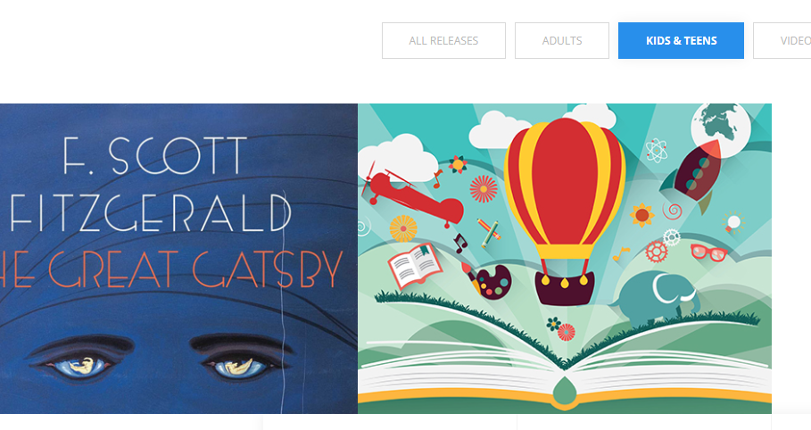
推荐功能
系统可以向读者推荐书籍，当读者将鼠标悬停在标签上时，标签上会浮出对应书籍的介绍，包括作者、书籍简介等信息。
同时还支持按书籍类型对推荐的书本进行分类的功能，读者可以根据自己的喜好来选择不同的标签来以获得对应的书籍。

Slide 19
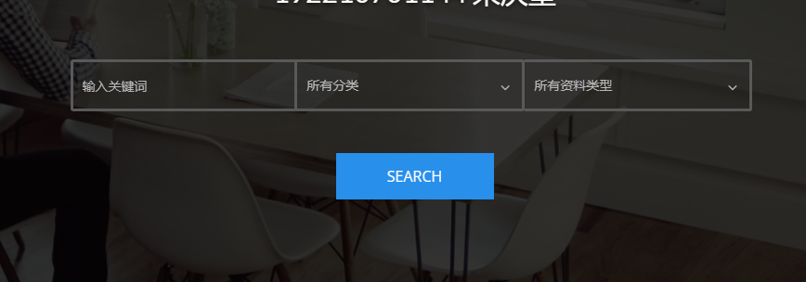
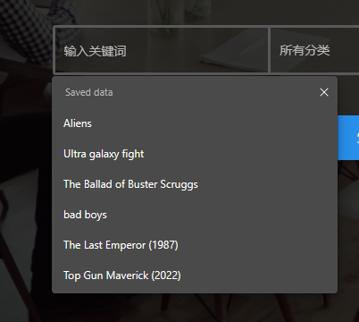
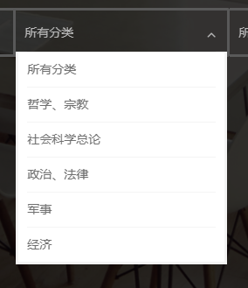
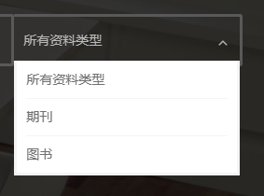
搜索功能
搜索功能位于网站的主页，读者可以根据自己的需要在输入框中输入对应的关键词，也可以选择自己喜欢的分类或者选择对应的资料类型

Slide 20
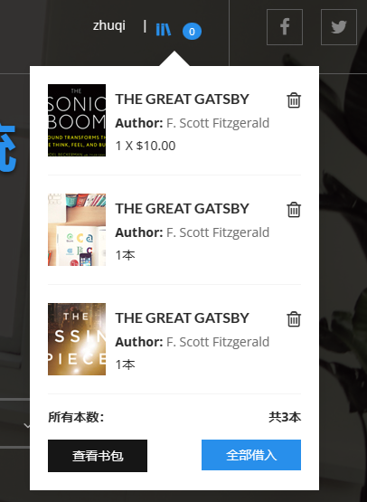
查询功能
点击“查看书包”按钮，用户可以看到自己的书包中书籍的详细信息。点击“全部借入”按钮可以借入自己以加入书包的书籍。或者点击对应书籍右边的删除按钮将该书籍从自己书包中删除

Slide 21
04
总结

Slide 22
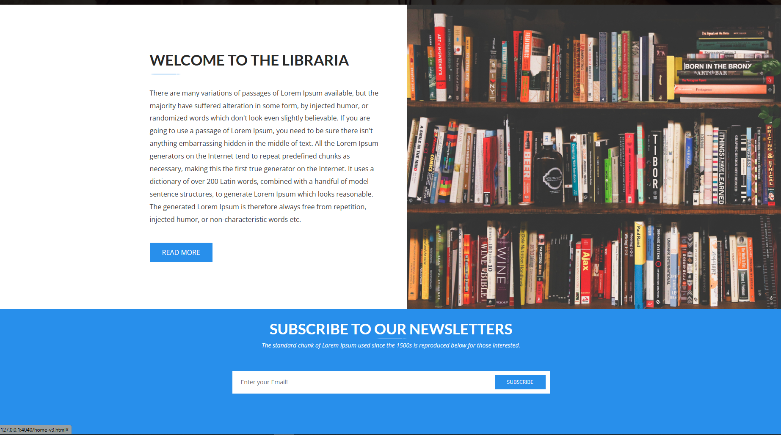
经过不断的学习和尝试图书馆管理系统基本开发完毕，其功能也基本符合要求。因为时间紧迫，加上第一次编写系统层面的程序，所以该系统还有写不尽人意的地方，比如书籍搜索这一功能，在页面设计的部分也显得较为粗糙。
通过这次，我对软件开发的过程在真正意义上有了更深刻的认识。在系统设计开发过程中，也遇到了很多非常棘手的问题，不如在跨域情况下，服务器和客户端之间该怎么发送cookie等数据以保证用户在不同页面能够保持登陆身份。这些问题都是我以前从未遇到过的。在解决问题的过程中，我查阅了大量的书籍和资料，也请教了很多老师和同学。虽然过程较为曲折，但问题最终都得到了解决，更重要的是学到了很多的知识，不仅是软件开发方面的，更是解决问题方面的。

Slide 23
THANKS!
Please keep this slide for attribution

Slide 24
参考资料
XMLHttpRequest.withCredentials - Web APIs | MDN (mozilla.org)
SameSite cookies - HTTP | MDN (mozilla.org)
mybatis – MyBatis 3 | Getting started
Access-Control-Allow-Origin - HTTP | MDN (mozilla.org)
Configuring JDBC drivers - IBM Documentation

